Slide 1

PROYECTO INTEGRADOR
PROGRAMACIÓN I
Tema:
Búsqueda y Ordenamiento

Slide 2

INTRODUCCIÓN:
Este proyecto tiene como propósito desarrollar un programa en Python que permita gestionar el rendimiento académico de los estudiantes, calculando su promedio a partir de las calificaciones obtenidas. Para ello, se implementan algoritmos de búsqueda y ordenamiento que facilitan el manejo y análisis de los datos. La intención principal es ofrecer una solución concreta a una necesidad del ámbito educativo. La elección de este tema responde al interés por integrar conceptos como algoritmos, estructuras de datos y técnicas de búsqueda y ordenamiento, con el fin de reforzar el manejo del lenguaje Python adquirido durante la cursada. Esto resulta clave para trabajar con la información de forma eficiente y funcional.

Slide 3
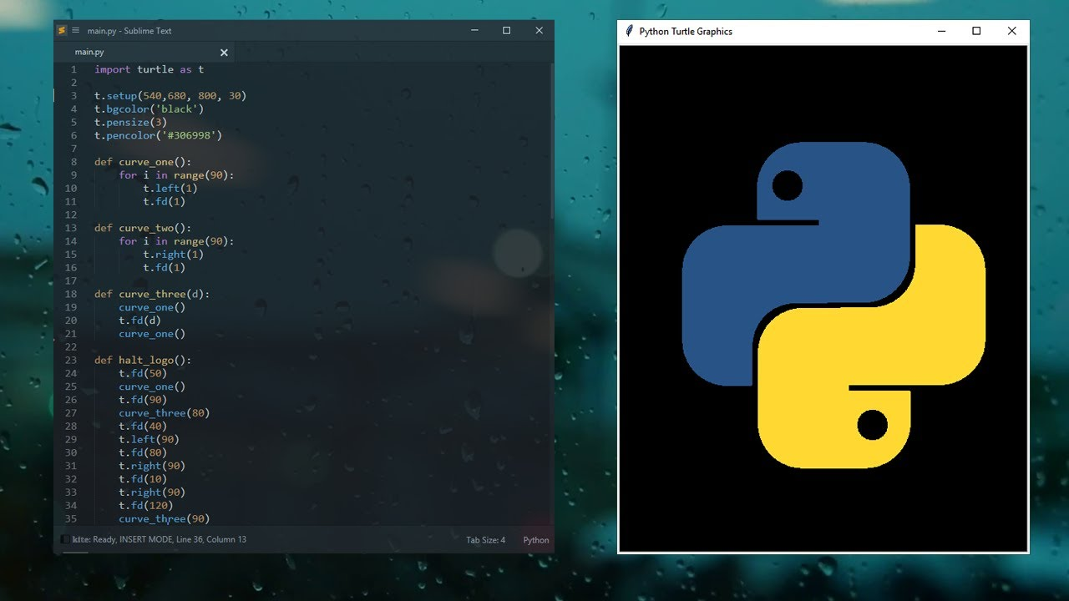
MARCO TEÓRICO:
Python es un lenguaje de scripting, lo que significa que permite crear scripts para resolver tareas específicas. Se caracteriza por tener una sintaxis simple y clara, además de incluir muchas funciones integradas, lo que facilita su aprendizaje y uso. Admite distintos paradigmas de programación, como el orientado a objetos, el imperativo y el funcional. Además, cuenta con una amplia biblioteca estándar que extiende sus posibilidades en diversas áreas.

Slide 4
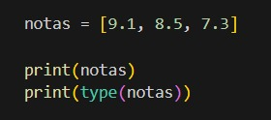
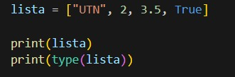
Estructuras de datos (listas):
Las listas son secuencias que pueden modificarse, ya que permiten agregar, eliminar o cambiar sus elementos. Pueden contener cualquier cantidad de valores, como por ejemplo las calificaciones de los alumnos, e incluso pueden estar vacías. Se definen usando corchetes, y los elementos se separan con comas.

Slide 5
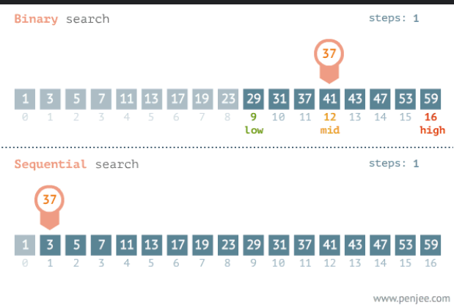
Búsqueda y Ordenamiento:
La búsqueda es una operación fundamental en programación, utilizada para encontrar un elemento dentro de un conjunto de datos. Es una tarea frecuente en múltiples aplicaciones, como bases de datos, sistemas de archivos y algoritmos de inteligencia artificial.
Puntos clave sobre los métodos de búsqueda
Búsqueda lineal: recorre la lista elemento por elemento hasta encontrar el valor deseado.
Búsqueda binaria: es más eficiente, pero solo se aplica sobre listas ordenadas. Funciona dividiendo el conjunto en mitades para reducir el espacio de búsqueda.
¿Cómo funciona la búsqueda binaria?
Se compara el elemento central con el valor buscado.
Si son iguales, se retorna la posición.
Si el valor buscado es menor, se continúa en la mitad izquierda.
Si es mayor, en la mitad derecha.

Slide 6
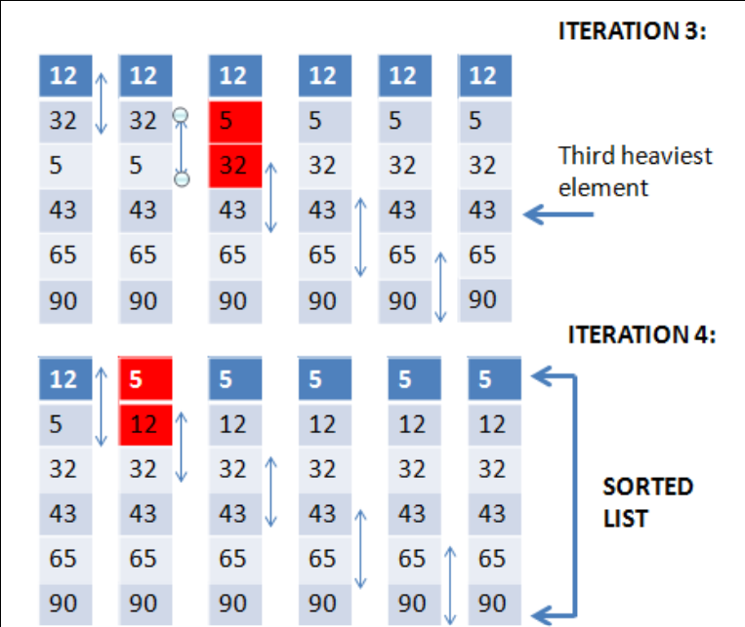
Búsqueda y Ordenamiento:
El ordenamiento se refiere a organizar los datos siguiendo un criterio específico, como de menor a mayor o alfabéticamente. Los algoritmos de ordenamiento son fundamentales porque permiten estructurar la información de manera eficiente. Una vez que los datos están ordenados, es más fácil analizarlos, buscarlos y procesarlos.
Algoritmos de ordenamiento más comunes:
Bubble Sort: compara elementos adyacentes e intercambia aquellos que
están en el orden incorrecto. Este proceso se repite hasta que la lista
esté completamente ordenada.
Insertion Sort: construye una lista ordenada insertando cada elemento en
la posición adecuada a medida que recorre los datos.
Selection Sort: en cada pasada, identifica el elemento más pequeño y lo
coloca en su posición final, avanzando paso a paso por la lista.

Slide 7

Metodología utilizada
Para resolverlo seguimos los siguientes pasos :
>>>Identificamos la necesidad de gestionar alumnos y sus notas, y definimos las funcionalidades básicas requeridas.
>>> Diseñamos el programa que incluye la carga de datos, el cálculo de promedios, el ordenamiento y la búsqueda.
Implementación en Python :
>>>Listas y diccionarios para almacenar los datos.
>>>Búsqueda secuencial
>>>Bubble Sort para ordenar los alumnos por su promedio, de mayor a menor.
Pruebas: se ejecutó el programa con distintos valores para verificar el correcto funcionamiento del código

Slide 8

Resultados obtenidos
Se logró un programa funcional que permite:
>>>Cargar múltiples alumnos con sus tres notas
>>>Calcular correctamente el promedio de cada uno
>>>Ordenar la lista de alumnos de forma descendente según el promedio
>>>Buscar alumnos por nombre, apellido o DNI, mostrando toda su información y estado académico
>>>La búsqueda secuencial fue efectiva para encontrar rápido elementos en una lista corta

Slide 9

CONCLUSIONES
El desarrollo de este trabajo nos permitió aplicar algunos de los conceptos teóricos de búsqueda y ordenamiento.
Implementamos la búsqueda secuencial para localizar alumnos dentro de una lista, aunque sabemos que esto fue eficiente ya que se trataba de una cantidad pequeña de datos.
También utilizamos el algoritmo de ordenamiento burbuja para organizar a los alumnos por promedio, esto nos facilitó la visualización de los resultados de mayor o mejor resultado, a menor.
Pudimos almacenar y manejar la información de forma clara con el uso de estructuras como listas y diccionarios.
Y por último organizar el código en funciones mejoró su legibilidad lo que nos permitió separar cada tarea específica.

